Slide 1
CHAPTER 01. PHP의 이해 : 북마켓 프로젝트 생성하기

Slide 2
PHP의 개요
PHP 개발 환경 구축
PHP 프로그래밍 시작
[북마켓] 프로젝트 생성하기

Slide 3
PHP의 개념과 특징을 이해합니다.
PHP의 동작 원리를 이해합니다.
PHP 프로그래밍에 필요한 개발 환경을 구축합니다.
간단한 PHP 프로그램을 시작하고 실행합니다.
북마켓 프로젝트를 생성합니다.

Slide 4
Section 01
PHP의 개요

Slide 5
01. PHP의 개념
PHP(Hypertext Preprocessor)
웹 개발에 널리 사용되는 오픈소스 범용 서버 측 스크립팅 언어
동적 웹 페이지 생성
HTML 및 자바스크립트(JavaScript) 코드가 포함
PHP 스크립트가 사용되는 주요 영역
서버 측 개발을 위한 스크립팅
명령줄 사용을 위한 스크립팅
데스크톱 애플리케이션 개발

Slide 6
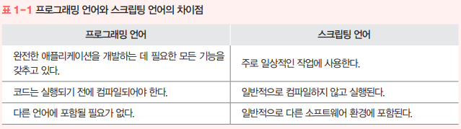
01. PHP의 개념
PHP(Hypertext Preprocessor)

Slide 7
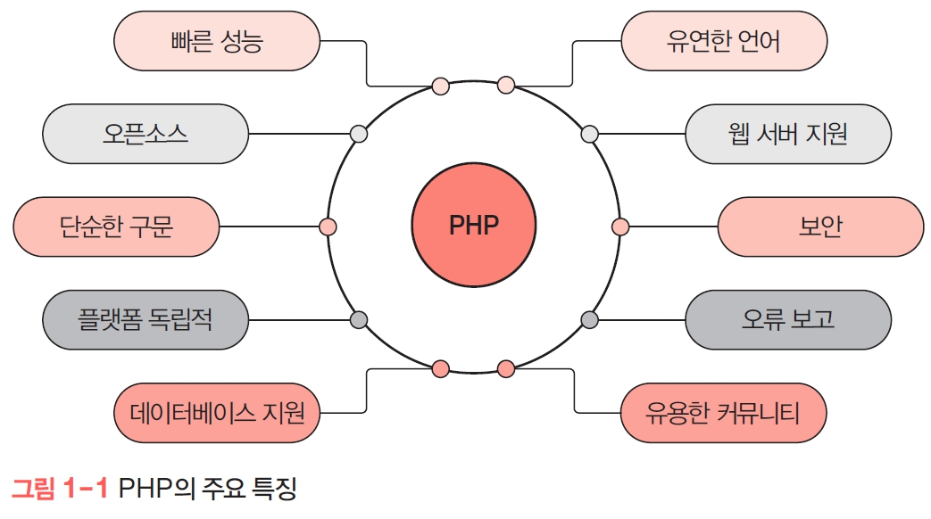
02. PHP의 특징
PHP의 주요 특징

Slide 8
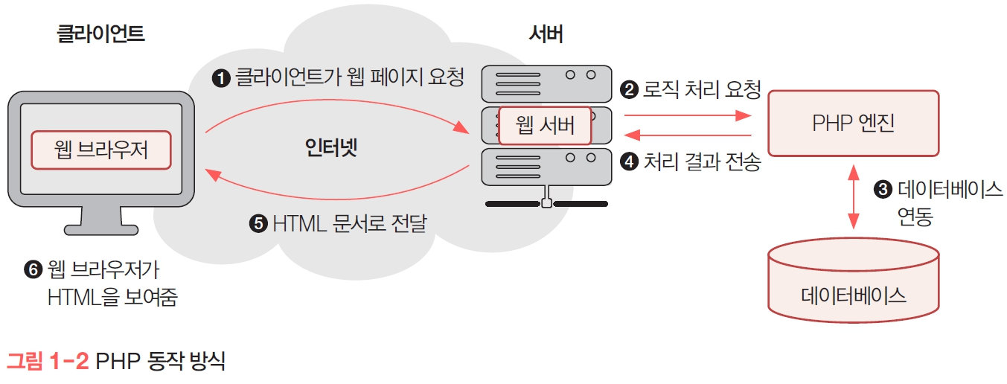
03. PHP 동작 과정
PHP동작 과정

Slide 9
Section 02
PHP 개발 환경 구축

Slide 10
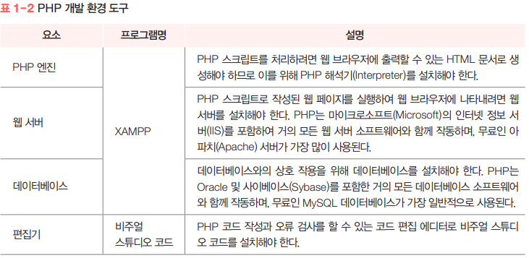
01. PHP 개발 환경
PHP 개발 환경 도구

Slide 11
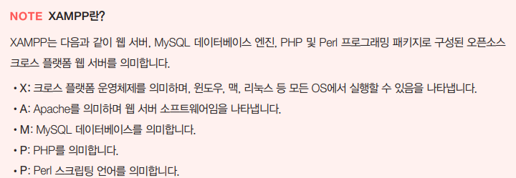
02. XAMPP 설치하기
XAMPP
PHP, 웹 서버, 데이터베이스 서버가 포함된 올인원 소프트웨어 패키지
설치가 쉽고 가장 널리 사용되는 PHP 개발 환경 중 하나
윈도우, 맥, 리눅스 운영체제를 지원

Slide 12
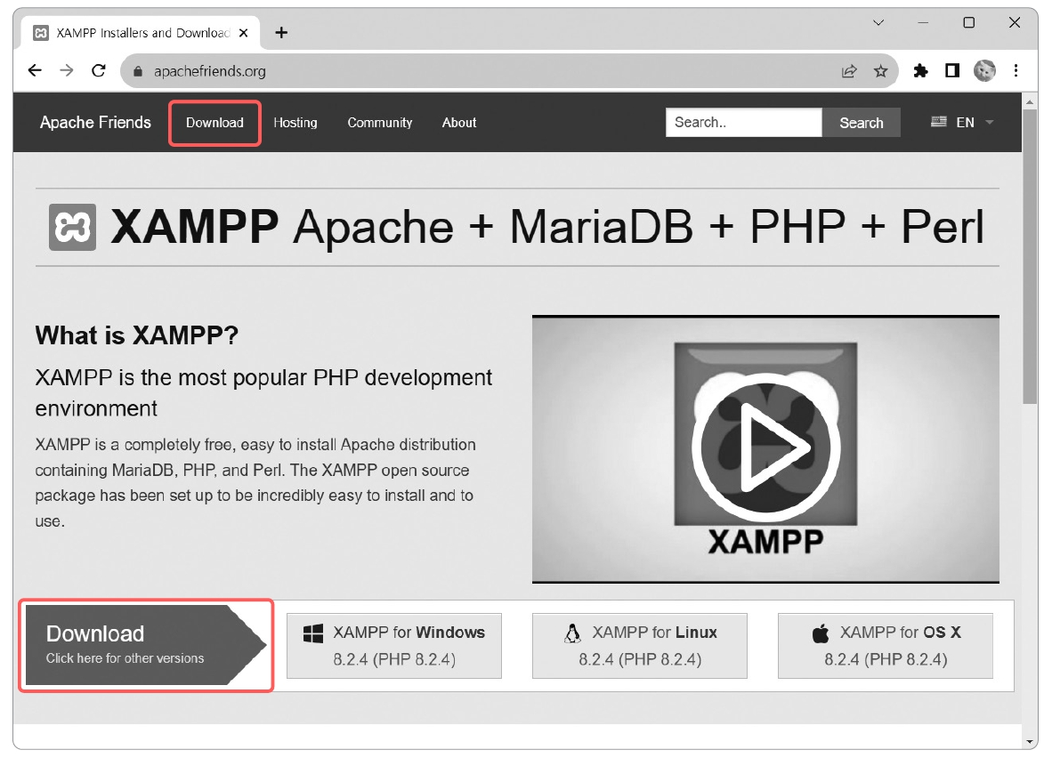
02. XAMPP 설치하기
예제 1-1
XAMPP 설치하기
1. XAMPP 사이트에 접속하기: 공식 XAMPP 웹 사이트(https://www.apachefriends.org)에 접속 하여 를 클릭합니다.

Slide 13
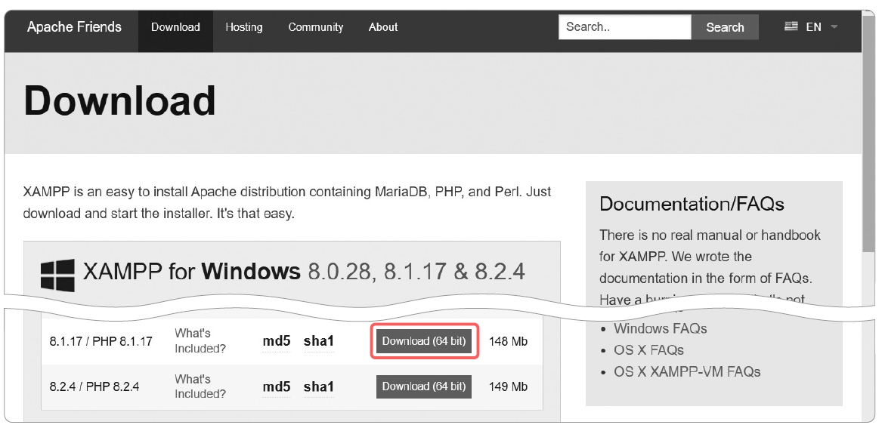
02. XAMPP 설치하기
예제 1-1
XAMPP 설치하기
2. 설치 파일 다운로드하기: 운영체제에 맞는 최신 버전을 찾아 를 클릭합니다. 여기서는 ‘XAMPP for Windows 8.2.4’를 선택했습니다..

Slide 14
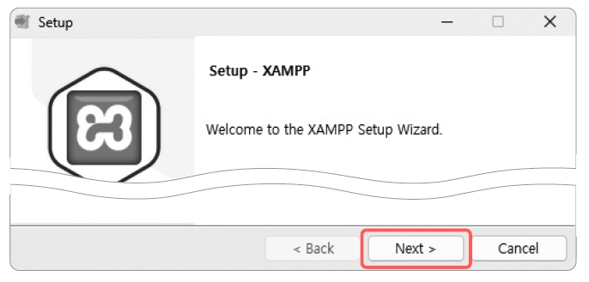
02. XAMPP 설치하기
예제 1-1
XAMPP 설치하기
3. 설치 파일 실행하기: 다운로드한 설치 파일을 더블클릭하여 XAMPP 설치를 시작합니다. 첫 화면 에서 를 클릭합니다

Slide 15
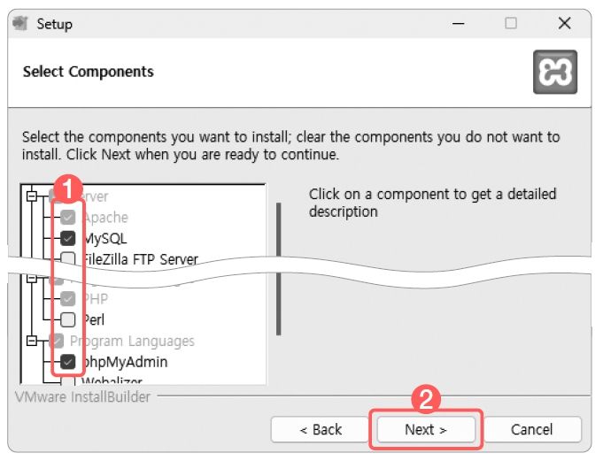
02. XAMPP 설치하기
예제 1-1
XAMPP 설치하기
4. 설치할 구성 요소 선택하기: 설치하려는 구성 요소를 선택하는 단계입니다. Apache, MySQL, PHP, phpMyAdmin은 선택을 유지하고 그 외 다른 구성 요소는 취소한 후 를 클릭합니다

Slide 16
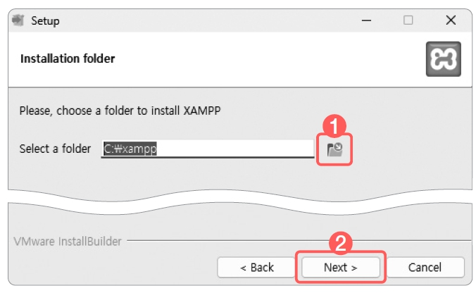
02. XAMPP 설치하기
예제 1-1
XAMPP 설치하기
5. 설치 폴더 지정하기: XAMPP를 설치할 폴더를 선택합니다. [c:\xampp] 폴더에 설치하는 것이 좋 습니다. 를 클릭하여 다음 단계로 이동합니다

Slide 17
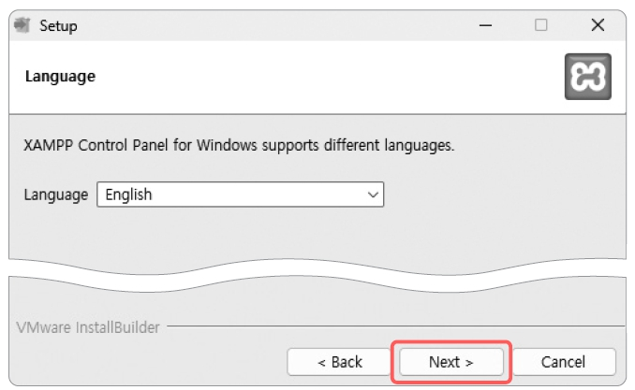
02. XAMPP 설치하기
예제 1-1
XAMPP 설치하기
6. 언어 선택하기: XAMPP 제어판의 언어를 선택합니다. 기본으로 선택되어 있는 ‘English’를 유지 하고 를 클릭하여 다음 단계로 이동합니다

Slide 18
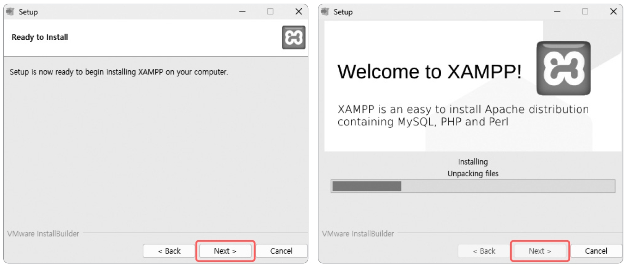
02. XAMPP 설치하기
예제 1-1
XAMPP 설치하기
7. 설치하기: 이제 XAMPP를 설치할 준비가 되었습니다. 를 클릭하여 설치를 시작합니다. 완료하는 데 몇 분 정도 걸립니다.

Slide 19
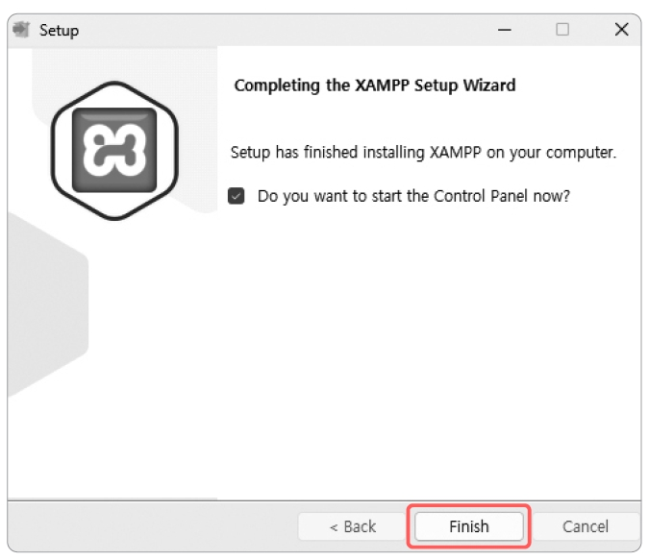
02. XAMPP 설치하기
예제 1-1
XAMPP 설치하기
8. 설치 완료하고 실행하기: 설치가 완료되면 XAMPP 설정 마법사에 다음 화면이 표시됩니다. 를 클릭하면 XAMPP 제어판을 시작할 수 있습니다

Slide 20
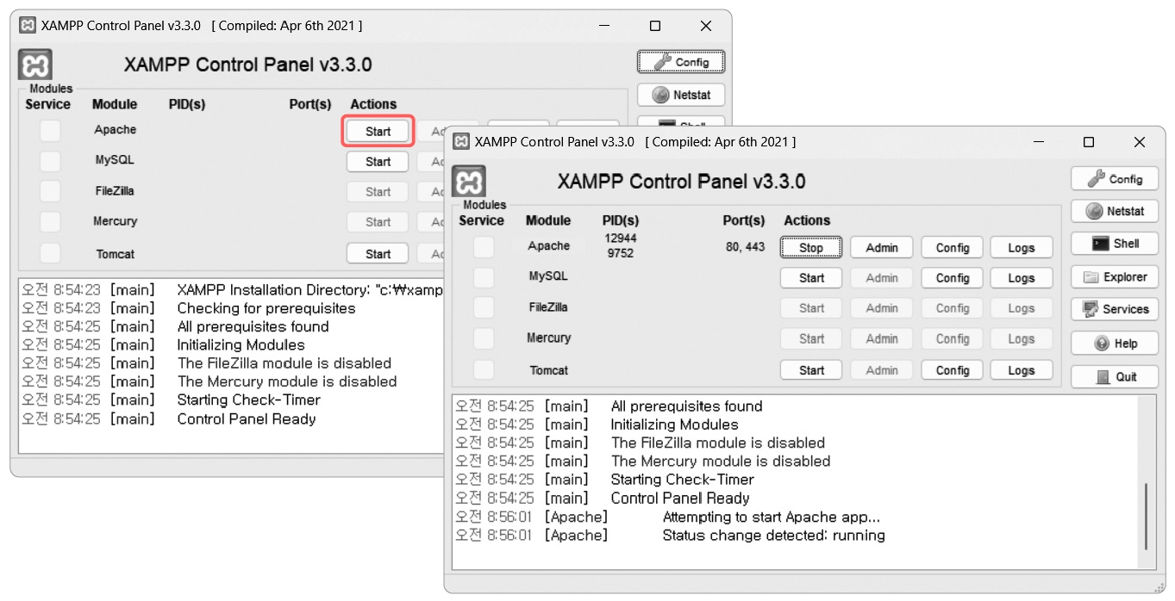

02. XAMPP 설치하기
예제 1-2
XAMPP 실행 및 동작 확인하기
1. Apache 웹 서버 실행하기: XAMPP 제어판(Control Panel) 화면이 나타나면 ‘Apache’ 항목의 를 클릭합니다. Apache 웹 서버가 정상적으로 동작하면 Apache 웹 서버 프로그램이 동 작 중이라는 메시지와 함께 ‘Apache’ 글자 배경이 초록색으로 변경되고 ‘Apache’ 항목의 가 으로 변경됩니다.

Slide 21
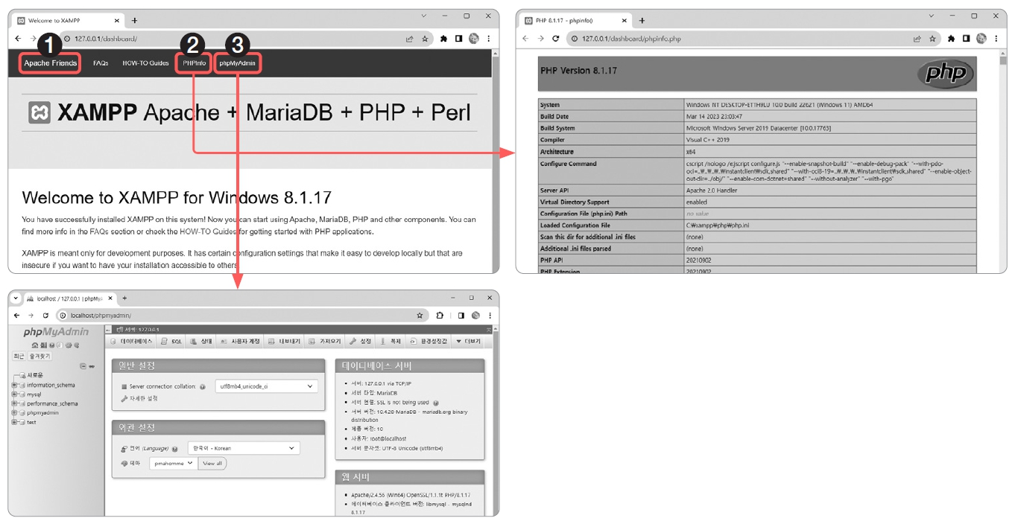
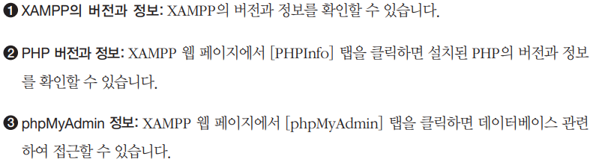
02. XAMPP 설치하기
예제 1-2
XAMPP 실행 및 동작 확인하기
2. XAMPP 동작 확인하기: 설치한 XAMPP 프로그램이 잘 동작하는지 확인하기 위해 웹 브라우저 주소 입력란에 ‘http://localhost’ 또는 ‘http://127.0.0.1’을 입력하고 Enter 를 누릅니다. 다음과 같이 XAMPP 웹 페이지가 출력됩니다

Slide 22
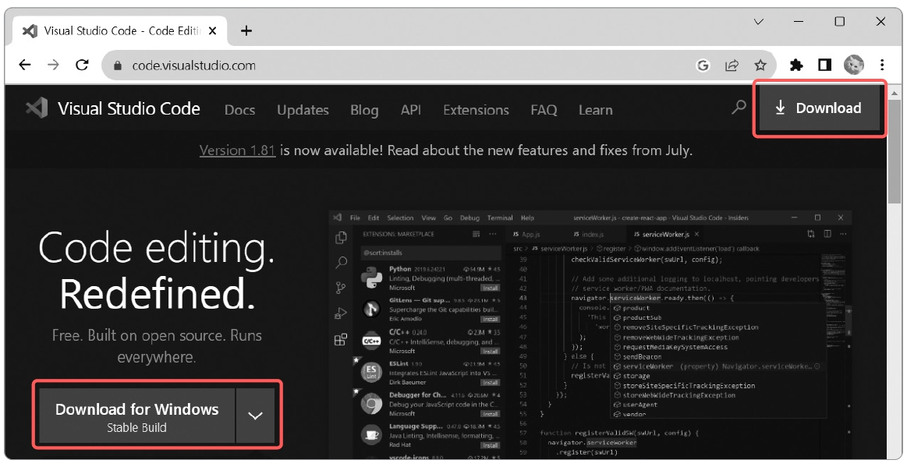
03. 비주얼 스튜디오 코드 설치하기
예제 1-3
비주얼 스튜디오 코드 설치하기
1. 공식 비주얼 스튜디오 코드 사이트 접속하기: 비주얼 스튜디오 코드 사이트(https://code.visual studio.com)에 접속하여 를 클릭합니다

Slide 23
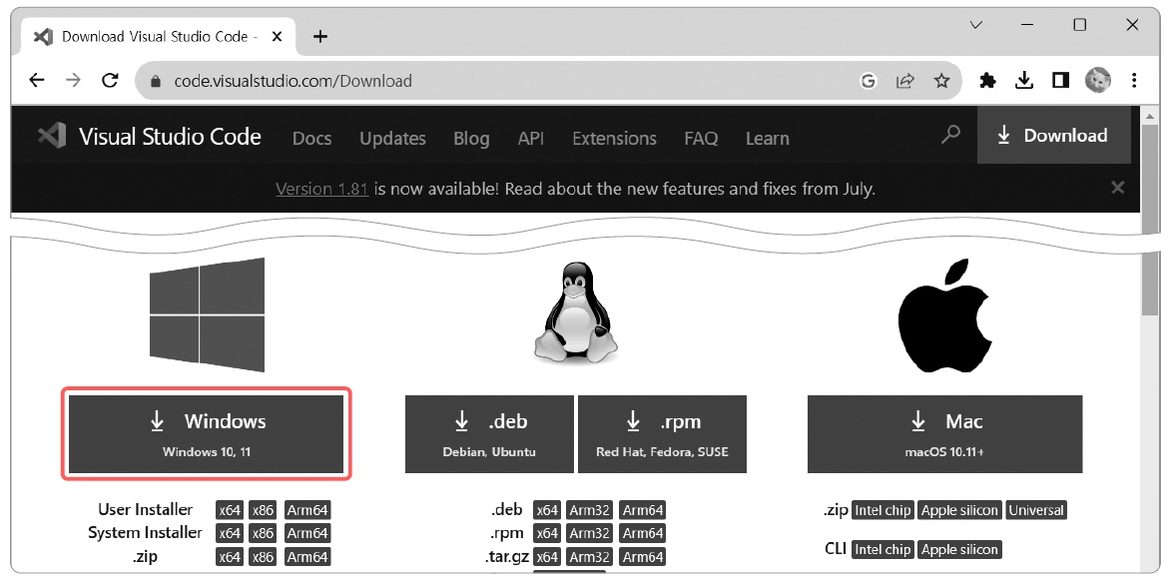
03. 비주얼 스튜디오 코드 설치하기
예제 1-3
비주얼 스튜디오 코드 설치하기
2. 설치 파일 다운로드하기: 설치하려는 컴퓨터의 운영체제에 맞는 버전을 클릭하여 다운로드합니다. 여기서는 ‘Windows 10, 11’을 선택했습니다

Slide 24
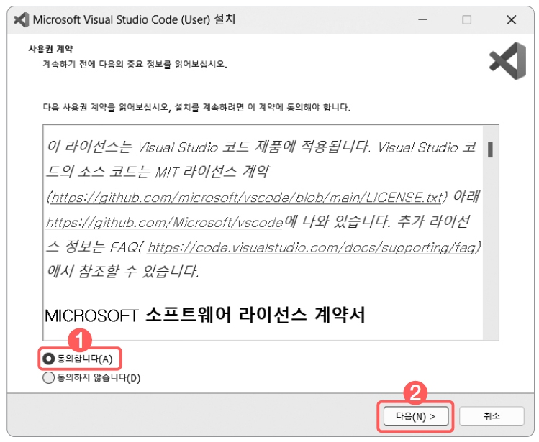
03. 비주얼 스튜디오 코드 설치하기
예제 1-3
비주얼 스튜디오 코드 설치하기
3. 라이선스 동의하기: 사용자 계약 여부를 묻는 창에서 ‘동의합니다’를 선택하고 을 클릭합 니다.

Slide 25
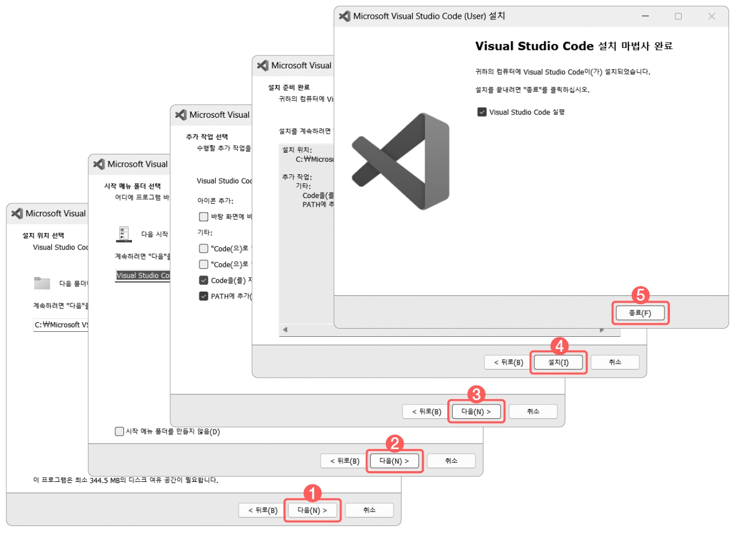
03. 비주얼 스튜디오 코드 설치하기
예제 1-3
비주얼 스튜디오 코드 설치하기
4. 설치하기: 각 설치 단계마다 기본 설정을 유지하고 또는 를 클릭합니다. 마지막 화 면에서 를 클릭하면 설치가 완료됩니다.

Slide 26
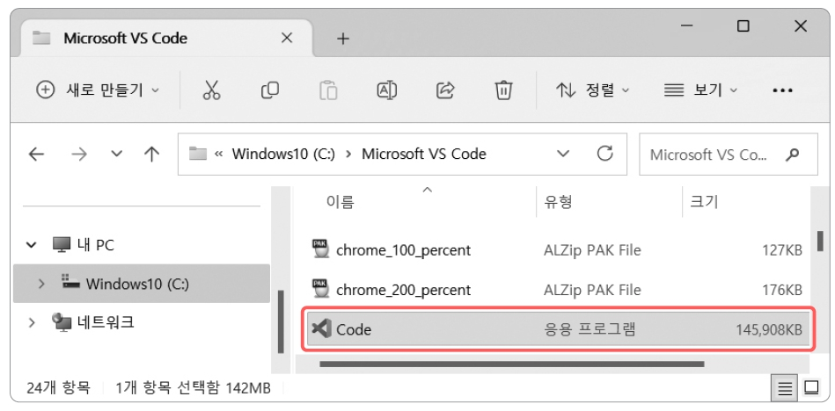
03. 비주얼 스튜디오 코드 설치하기
예제 1-3
비주얼 스튜디오 코드 설치하기
5. 비주얼 스튜디오 코드 실행하기: 실행 파일([C:\Microsoft VS Code] 폴더 안의 ‘Code.exe’ 파일) 을 더블클릭하여 비주얼 스튜디오 코드를 실행합니다

Slide 27
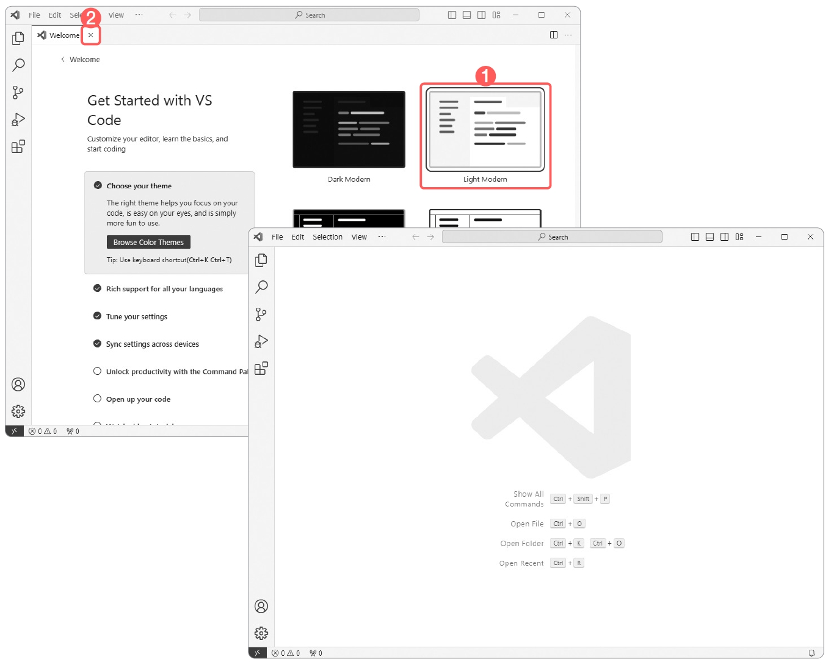
03. 비주얼 스튜디오 코드 설치하기
예제 1-3
비주얼 스튜디오 코드 설치하기
6. 실행 화면 확인하기: 다음과 같이 비주얼 스튜디오 코드가 실행됩니다. [Welcome] 창의 Get Started with VS Code에서 [Light Modern]을 클릭하여 밝은 화면으로 전환합니다. [Welcome] 창의 를 클릭해 닫으면 넷빈즈의 편집 화면이 나타납니다

Slide 28
Section 03
PHP 프로그래밍 시작

Slide 29
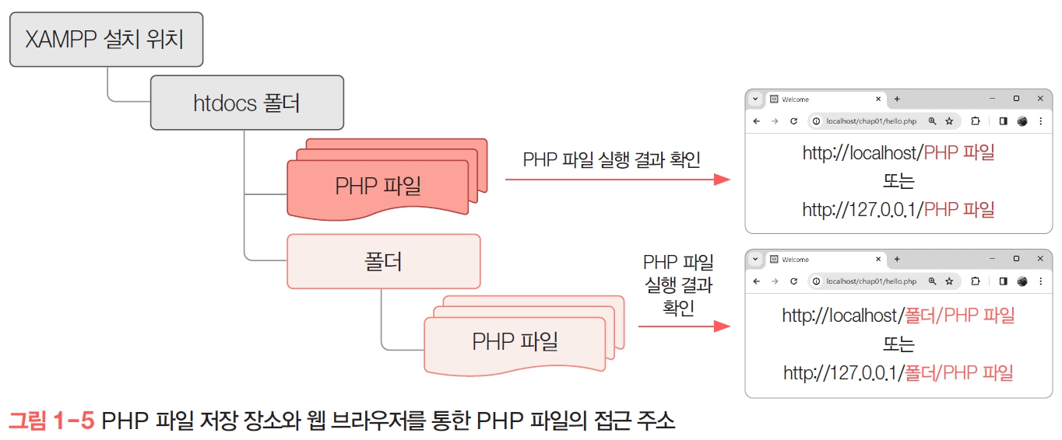
01. PHP 프로그래밍 시작
PHP 웹 애플리케이션의 파일 저장 위치

Slide 30
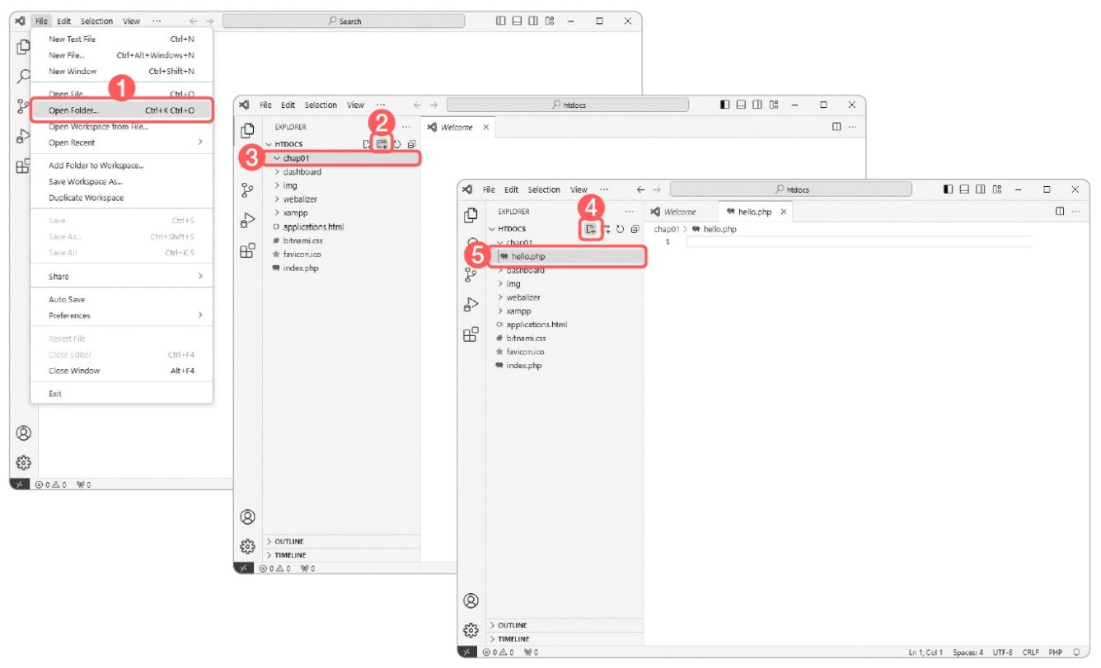
01. PHP 프로그래밍 시작
예제 1-4
PHP 파일 만들고 실행하기
[PHP 파일 작성하기]
1. PHP 파일 생성하기: 비주얼 스튜디오 코드 편집기에서 ① [File]-[Open Folder...]를 선택하고 [Open Folder] 창이 열리면 [C:\xampp\htdocs] 폴더를 선택합니다. ② [HTDOCS] 경로 오른쪽 에 있는 [New Folder] 아이콘( )을 클릭하고 ③ 폴더 이름으로 ‘chap01’을 입력한 후 Enter 를 누릅니다. 이어서 ④ [New File] 아이콘( )을 클릭하고 ⑤ 파일명으로 ‘hello.php’를 확인한 후 Enter 를 누릅니다.

Slide 31
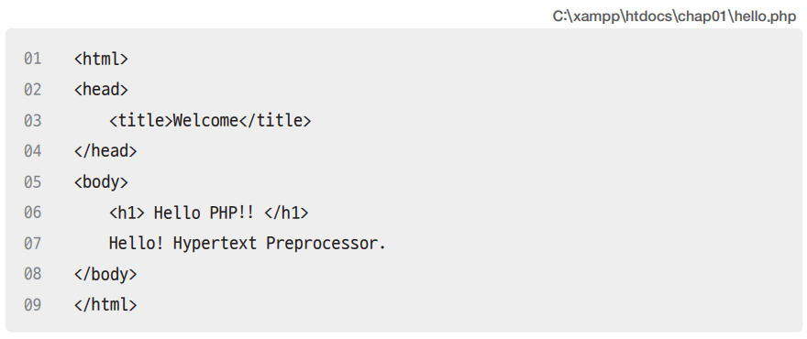
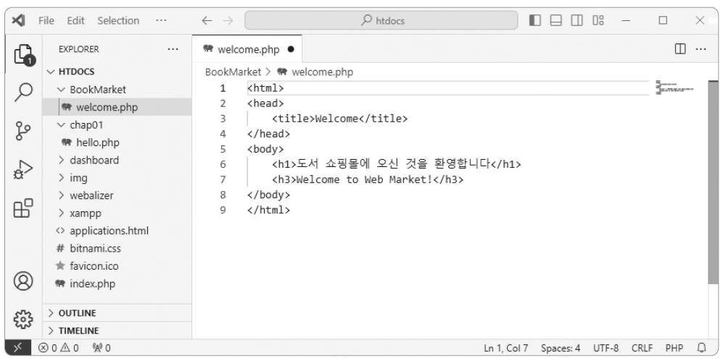
01. PHP 프로그래밍 시작
예제 1-4
PHP 파일 만들고 실행하기
[PHP 파일 작성하기]
2. PHP 페이지 코드 작성하기: 생성된 ‘hello.php’ 파일에 다음과 같이 작성하여 저장합니다

Slide 32
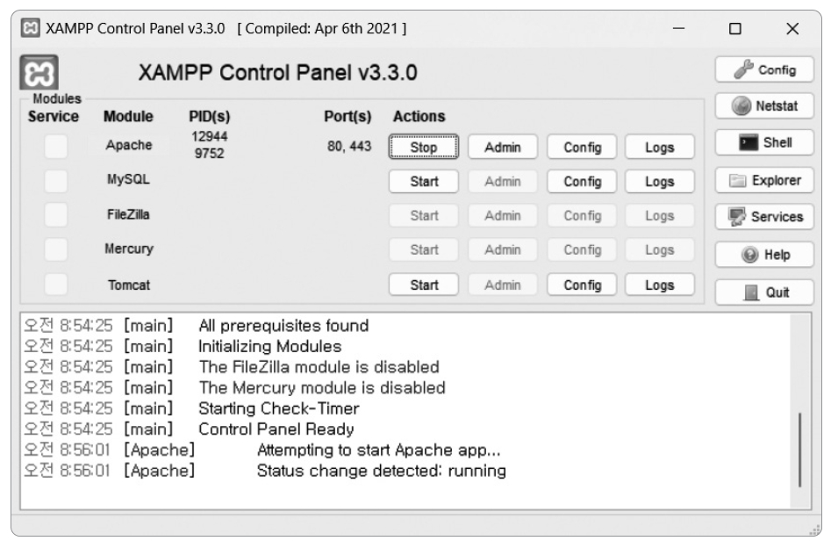
01. PHP 프로그래밍 시작
예제 1-4
PHP 파일 만들고 실행하기
[PHP 파일 실행하기]
3. Apache 웹 서버 실행하기: XAMPP 컨트롤 패널 화면을 열고 Apache 웹 서버가 정상적으로 동 작하는지 확인합니다

Slide 33
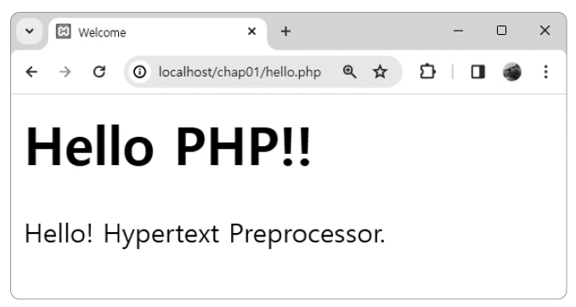
01. PHP 프로그래밍 시작
예제 1-4
PHP 파일 만들고 실행하기
[PHP 파일 실행하기]
4. 실행 결과 확인하기: 웹 브라우저를 열고 주소 입력란에 ‘http://localhost/chap01/hello.php’를 입력하여 실행 결과를 확인합니다

Slide 34
Section 04
[북마켓]
프로젝트 생성하기

Slide 35
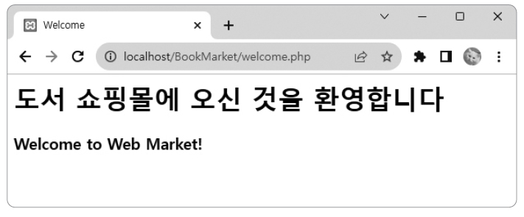
04. [북마켓] 프로젝트 생성하기
북마켓 프로젝트 실행 결과

Slide 36
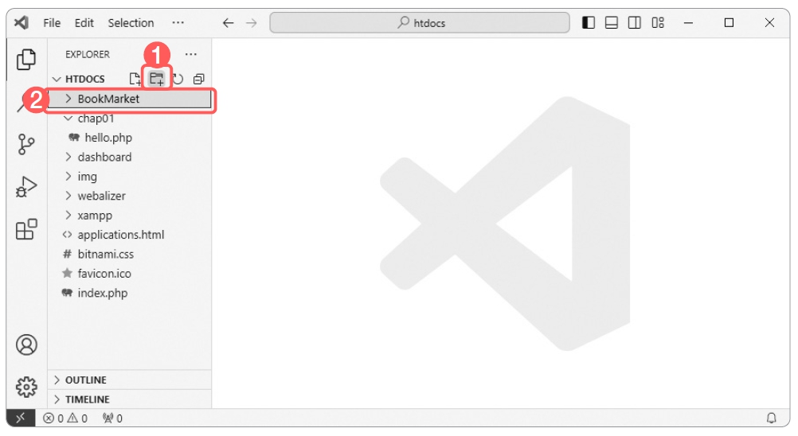
예제 1-5 북마켓 만들기-[저장 경로 생성하기]
1. 북마켓 폴더 생성하기
비주얼 스튜디오 코드 편집기에서 [File]-[Open Folder...]를 선택하고 [Open Folder] 창이 열리면 [C:\xampp\htdocs] 폴더를 선택합니다. [HTDOCS] 경로 오른쪽에 있는 [New Folder] 아이콘( )을 클릭하고 폴더 이름으로 ‘BookMarket’을 입력한 후 Enter 를 누릅니다.

Slide 37
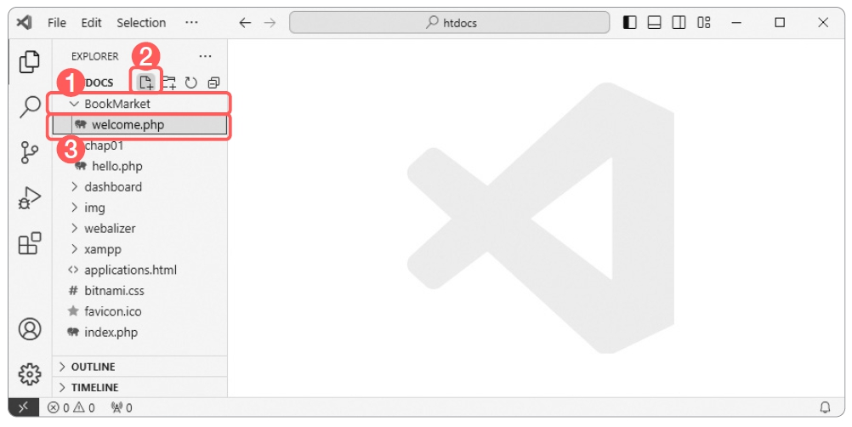
예제 1-5 북마켓 만들기-[PHP 페이지 작성하기]
2. PHP 파일 생성하기
[BookMarket] 폴더를 선택하고 [HTDOCS] 경로 오른쪽에 있는 [New File] 아이콘( )을 클릭한 후 파일명으로 ‘welcome.php’를 입력합니다

Slide 38
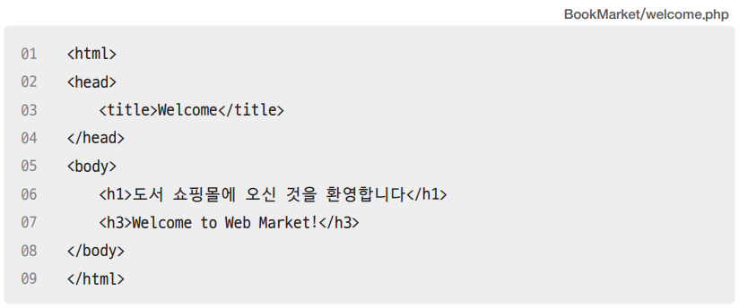

예제 1-5 북마켓 만들기-[PHP 페이지 작성하기]
3. PHP 코드 작성하기
생성된 ‘welcome.php’ 파일에 다음과 같이 작성하여 저장합니다

Slide 39
예제 1-5 북마켓 만들기-[PHP 페이지 작성하기]
4. 실행 결과 확인하기
웹 브라우저에 ‘http://localhost/BookMarket/welcome.php’를 입력하여 실행 결과를 확인합니다.

